Slide 1
Betriebssysteme Tutrorium Gruppe 08
Julian Hager
31.10.2019

Slide 2
H) Aufgabe 4
Nennen Sie zwei Nachteile, die sich ergeben, wenn ein Programmierer ausschließlich offene Unterprogramme verwendet.

Slide 3
H) Aufgabe 4
Nennen Sie zwei Nachteile, die sich ergeben, wenn ein Programmierer ausschließlich offene Unterprogramme verwendet.
Sehr hohe Redundanz, wenn gleicher Code an mehreren Stellen im Programm auftaucht.

Slide 4
H) Aufgabe 4
Nennen Sie zwei Nachteile, die sich ergeben, wenn ein Programmierer ausschließlich offene Unterprogramme verwendet.
Sehr hohe Redundanz, wenn gleicher Code an mehreren Stellen im Programm auftaucht.
> Dadurch längerer, unübersichtlicherer Code und mehr verbrauchter Speicherplatz.

Slide 5
H) Aufgabe 4
Nennen Sie zwei Nachteile, die sich ergeben, wenn ein Programmierer ausschließlich offene Unterprogramme verwendet.
Sehr hohe Redundanz, wenn gleicher Code an mehreren Stellen im Programm auftaucht.
> Dadurch längerer, unübersichtlicherer Code und mehr verbrauchter Speicherplatz.
Änderungen im UP müssen bei jedem Vorkommen im Code vorgenommen werden.

Slide 6
H) Aufgabe 4
Nennen Sie zwei Nachteile, die sich ergeben, wenn ein Programmierer ausschließlich offene Unterprogramme verwendet.
Sehr hohe Redundanz, wenn gleicher Code an mehreren Stellen im Programm auftaucht.
> Dadurch längerer, unübersichtlicherer Code und mehr verbrauchter Speicherplatz.
Änderungen im UP müssen bei jedem Vorkommen im Code vorgenommen werden.
> Höherer Wartungsaufwand.

Slide 7
H) Aufgabe 4
Nennen Sie zwei Nachteile, die sich ergeben, wenn ein Programmierer ausschließlich offene Unterprogramme verwendet.
Sehr hohe Redundanz, wenn gleicher Code an mehreren Stellen im Programm auftaucht.
> Dadurch längerer, unübersichtlicherer Code und mehr verbrauchter Speicherplatz.
Änderungen im UP müssen bei jedem Vorkommen im Code vorgenommen werden.
> Höherer Wartungsaufwand.
Keine Rekursion möglich.

Slide 8
H) Aufgabe 4
b) Offensichtlich ist es sehr ineffizient, auf geschlossene UP‘s (Prozeduren) ganz zu verzichten. Bei besonders kleinen UP‘s ist es aber wiederum ungünstig, diese als geschlossene UP‘s zu implementieren. Warum?

Slide 9
H) Aufgabe 4
b) Offensichtlich ist es sehr ineffizient, auf geschlossene UP‘s (Prozeduren) ganz zu verzichten. Bei besonders kleinen UP‘s ist es aber wiederum ungünstig, diese als geschlossene UP‘s zu implementieren. Warum?
Aufrufe geschlossener Unterprogramme erfordern:
Sprünge,
Parameterübergaben,
Sicherung und Wiederherstellung des Caller-Kontextes,
Ergebnisrückgaben usw.
Für sehr kleine Unterprogramme (z.B. einfachste arithmetische Operationen) entsteht dadurch zu viel Overhead.

Slide 10
H) Aufgabe 4
c) Welche grundsätzlichen Arten der Parameterübergabe gibt es?

Slide 11
H) Aufgabe 4
c) Welche grundsätzlichen Arten der Parameterübergabe gibt es?
Call by value
Call by reference

Slide 12
H) Aufgabe 4
d) Wie werden Sprünge innerhalb eines Programms technisch realisiert?

Slide 13
H) Aufgabe 4
d) Wie werden Sprünge innerhalb eines Programms technisch realisiert?
Das Statusregister PC (Program Counter, Programmzähler) der CPU enthält die Adresse der Speicherzelle des nächsten auszuführenden Befehls.
Ein Sprungbefehl überschreibt diesen Wert durch eine neue Adresse.

Slide 14
H) Aufgabe 4
e) Was ist der wesentliche Unterschied zwischen Sprüngen, die mit den Befehlen JMP und CALL eingeleitet werden?

Slide 15
H) Aufgabe 4
e) Was ist der wesentliche Unterschied zwischen Sprüngen, die mit den Befehlen JMP und CALL eingeleitet werden?
JMP: Es wird der Inhalt des Statusregisters PC überschrieben.
CALL: Der Inhalt des Statusregisters wird vor dem Überschreiben gesichert um später als Rücksprungadresse dienen zu können.

Slide 16
H) Aufgabe 4
e) Welche zwei wesentlichen Möglichkeiten gibt es, den RET-Befehl zu implementieren und woraus ergeben sie sich?

Slide 17
H) Aufgabe 4
e) Welche zwei wesentlichen Möglichkeiten gibt es, den RET-Befehl zu implementieren und woraus ergeben sie sich?
Je nach Implementierung des CALL-Befehls:
- Rückkehradresse wird in einem speziellen Register (RA) gesichert
> RET überschreibt das Statusregister PC mit dem Inhalt des RA- Registers.
- Rückkehradresse wird auf dem Stack abgelegt
> RET holt das oberste Element vom Stack und schreibt den Inhalt in das PC-Register.

Slide 18
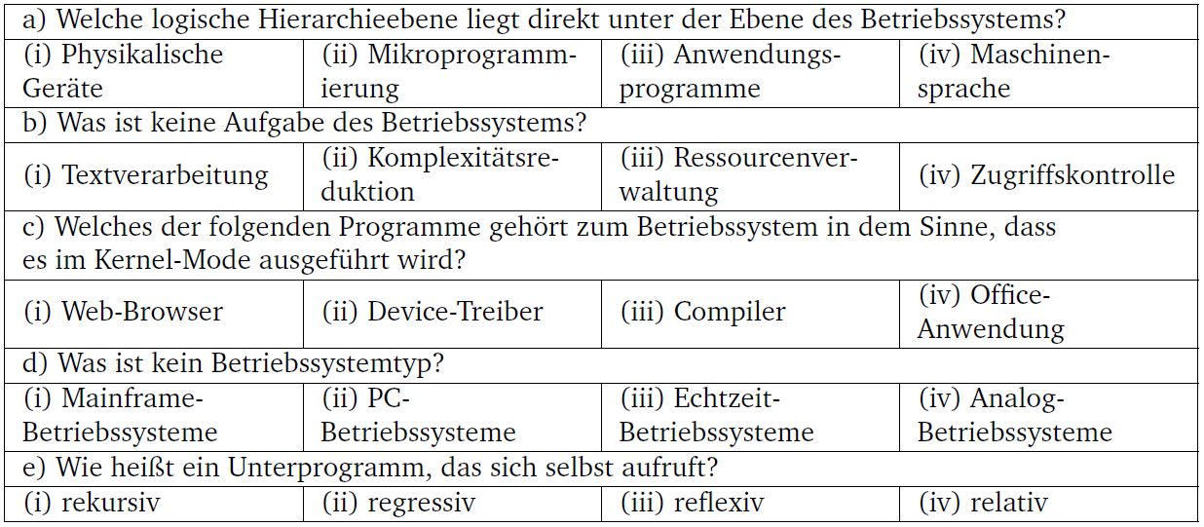
H) Aufgabe 5
Einfachauswahl Aufgabe

Slide 19
H) Aufgabe 5
Einfachauswahl Aufgabe

Slide 20
H) Aufgabe 5
Einfachauswahl Aufgabe

Slide 21
H) Aufgabe 5
Einfachauswahl Aufgabe

Slide 22
H) Aufgabe 5
Einfachauswahl Aufgabe

Slide 23
H) Aufgabe 5
Einfachauswahl Aufgabe (vi) – (i) – (ii) – (iv) – (i)

Slide 24
T) Aufgabe 6
Web-Browser CPU Dateisystem Office-Programme Ein- und Ausgaberoutinen Festplatte Hauptspeicher Gerätemanagement Benutzer Scheduler Shell Speicherverwaltung Unix-Compiler Drucker Windows-Systemsteuerung
Anwender-Ebene:
Anwendungsprogramme:
Betriebssystem:
Hardware:

Slide 25
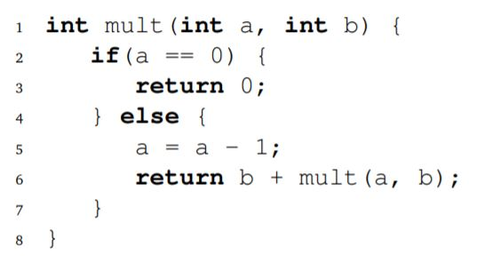
T) Aufgabe 7
Geben Sie eine Abfolge aller Unterprogrammaufrufe mit den entsprechenden Parametern an, die sich für den Aufruf von mult(2,3) ergeben

Slide 26
T) Aufgabe 7
Geben Sie eine Abfolge aller Unterprogrammaufrufe mit den entsprechenden Parametern an, die sich für den Aufruf von mult(2,3) ergeben
mult(2,3) > mult(1,3) > mult(0,3)

Slide 27
T) Aufgabe 7
Geben Sie eine Abfolge aller Unterprogrammaufrufe mit den entsprechenden Parametern an, die sich für den Aufruf von mult(2,3) ergeben
mult(2,3) > mult(1,3) > mult(0,3)
Welche Zustandsinformationen müssen auf dem Stack gespeichert werden, damit das Hauptprogramm nach dem Unterprogrammaufruf korrekt fortgesetzt werden kann ?

Slide 28
T) Aufgabe 7
Geben Sie eine Abfolge aller Unterprogrammaufrufe mit den entsprechenden Parametern an, die sich für den Aufruf von mult(2,3) ergeben
mult(2,3) > mult(1,3) > mult(0,3)
Welche Zustandsinformationen müssen auf dem Stack gespeichert werden, damit das Hauptprogramm nach dem Unterprogrammaufruf korrekt fortgesetzt werden kann ?
Register, PC (Rücksprungadresse), Parameter (Erg.)

Slide 29
T) Aufgabe 7
c) Geben Sie die aus der Vorlesung Rechnerarchitekturen bekannte vierstufige Aufrufkonvention an, die ein korrektes Zusammenarbeiten von Hauptprogramm und Unterprogramm mit Hilfe des Stacks gewährleistet. Geben Sie zu jedem der vier Aufrufe an, welche der in Aufgabe b) genannten Zustandsinformationen jeweils verarbeitet werden.

Slide 30
T) Aufgabe 7
c) Geben Sie die aus der Vorlesung Rechnerarchitekturen bekannte vierstufige Aufrufkonvention an, die ein korrektes Zusammenarbeiten von Hauptprogramm und Unterprogramm mit Hilfe des Stacks gewährleistet. Geben Sie zu jedem der vier Aufrufe an, welche der in Aufgabe b) genannten Zustandsinformationen jeweils verarbeitet werden.
Prolog des Callers:
Prolog des Callees:
Epilog des Callees:
Epilog des Callers:

Slide 31
T) Aufgabe 7
c) Geben Sie die aus der Vorlesung Rechnerarchitekturen bekannte vierstufige Aufrufkonvention an, die ein korrektes Zusammenarbeiten von Hauptprogramm und Unterprogramm mit Hilfe des Stacks gewährleistet. Geben Sie zu jedem der vier Aufrufe an, welche der in Aufgabe b) genannten Zustandsinformationen jeweils verarbeitet werden.
Prolog des Callers: Register, Rücksprungadr., Parameter: auf den Stack
Prolog des Callees:
Epilog des Callees:
Epilog des Callers:

Slide 32
T) Aufgabe 7
c) Geben Sie die aus der Vorlesung Rechnerarchitekturen bekannte vierstufige Aufrufkonvention an, die ein korrektes Zusammenarbeiten von Hauptprogramm und Unterprogramm mit Hilfe des Stacks gewährleistet. Geben Sie zu jedem der vier Aufrufe an, welche der in Aufgabe b) genannten Zustandsinformationen jeweils verarbeitet werden.
Prolog des Callers: Register, Rücksprungadr., Parameter: auf den Stack
Prolog des Callees: Parameter runter
Epilog des Callees:
Epilog des Callers:

Slide 33
T) Aufgabe 7
c) Geben Sie die aus der Vorlesung Rechnerarchitekturen bekannte vierstufige Aufrufkonvention an, die ein korrektes Zusammenarbeiten von Hauptprogramm und Unterprogramm mit Hilfe des Stacks gewährleistet. Geben Sie zu jedem der vier Aufrufe an, welche der in Aufgabe b) genannten Zustandsinformationen jeweils verarbeitet werden.
Prolog des Callers: Register, Rücksprungadr., Parameter: auf den Stack
Prolog des Callees: Parameter runter
Epilog des Callees: Rücksprungadresse runter, Ergebnis auf den Stack
Epilog des Callers:

Slide 34
T) Aufgabe 7
c) Geben Sie die aus der Vorlesung Rechnerarchitekturen bekannte vierstufige Aufrufkonvention an, die ein korrektes Zusammenarbeiten von Hauptprogramm und Unterprogramm mit Hilfe des Stacks gewährleistet. Geben Sie zu jedem der vier Aufrufe an, welche der in Aufgabe b) genannten Zustandsinformationen jeweils verarbeitet werden.
Prolog des Callers: Register, Rücksprungadr., Parameter: auf den Stack
Prolog des Callees: Parameter runter
Epilog des Callees: Rücksprungadresse runter, Ergebnis auf den Stack
Epilog des Callers: Ergebnis vom Stack, Register runter

Slide 35
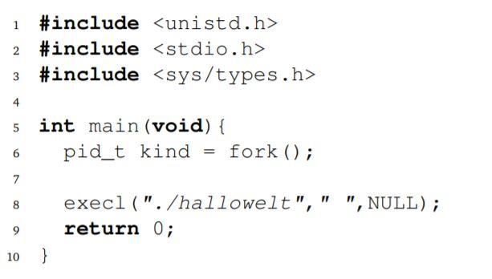
T) Aufgabe 8
Welche Ausgabe liefert dieses C-Programm auf einem Unix-System? Erklären Sie die Ausgabe.

Slide 36
T) Aufgabe 8
Welche Ausgabe liefert obiges C-Programm auf einem Unix-System? Erklären Sie die Ausgabe.
Hallo Welt
Hallo Welt
fork in Zeile 6 erstellt einen identischen zweiten Prozess. In den Speicher beider Prozesse wird das Skript hallowelt geladen und ausgeführt.

Slide 37
T) Aufgabe 8
Sie werden beauftragt ein Terminal für Unix zu programmieren, in welches der Benutzer den Namen eines Programmes eingeben kann, welches dann ausgeführt wird. Wird das Programm gestartet, soll der Benutzer weiter Eingaben machen können. Erklären Sie, welche wesentlichen Systemaufrufe Sie wie verwenden müssen

Slide 38
T) Aufgabe 8
Sie werden beauftragt ein Terminal für Unix zu programmieren, in welches der Benutzer den Namen eines Programmes eingeben kann, welches dann ausgeführt wird. Wird das Programm gestartet, soll der Benutzer weiter Eingaben machen können. Erklären Sie, welche wesentlichen Systemaufrufe Sie wie verwenden müssen
Bis zum Ende des Terminals wird für jeden Nutzerbefehl eine Kopie des Prozesses erzeugt (fork) und in den Kindprozess dann das gewünschte Programm geladen (exec), der Terminalprozess bleibt wie er ist und kann den Vorgang wiederholen.

Slide 39
T) Aufgabe 8
Wie hängt Ihr Programm mit der Baumstruktur von Prozessen in Unix zusammen?

Slide 40
T) Aufgabe 8
Wie hängt Ihr Programm mit der Baumstruktur von Prozessen in Unix zusammen?
Bei der Erstellung der Kopien wird als Parent-ID der Kindprozesse die Prozess-ID des Terminalprozesses eingetragen. Man halt also die Datenstruktur eines Baumes. Auch der Terminalprozess ist Teil eines Baumes, dessen Wurzel der Prozess init ist.

Slide 41
T) Aufgabe 8
Was passiert, wenn der Terminalprozess stirbt?

Slide 42
T) Aufgabe 8
Was passiert, wenn der Terminalprozess stirbt?
Falls Terminal zwangsbeendet wird, dann sterben auch alle Kinder. Falls Terminal mittels exit (erfolgreich) beendet wird, dann wird der Kindprozess zum Waisen und der INIT-Prozess übernimmt die Vaterrolle.

Slide 43
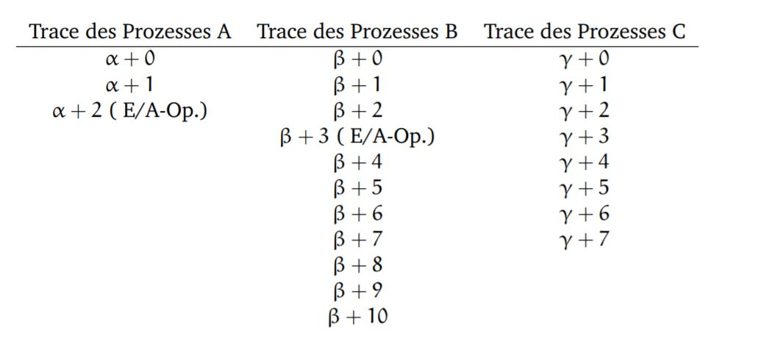
T) Aufgabe 9

Slide 44
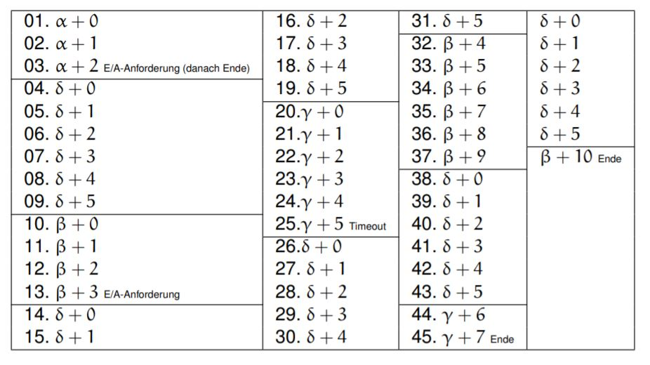
T) Aufgabe 9
Timeout

